Slide 1
ΑΦΑΣΙΑ
Μάθημα: Νευροφυσιολογία της συμπεριφοράς
Καλουδά Τριανταφυλλιά
Α.Μ.: 06091407

Slide 2
Διαταραχεσ λογου
Δυσφωνία: διαταραχή στην παραγωγή του ήχου, λόγω διαταραχής του λάρυγγα ή της νεύρωσής του
Δυσαρθρία: διαταραχή στην άρθρωση του λόγου (αμιγώς κινητική διαταραχή των μυών της άρθρωσης)
Δυσπροσωδία: διαταραχή στη συναισθηματική έκφραση του λόγου
Αφασία: διαταραχή στην αντίληψη ή την αναπαραγωγή του γραπτού ή του προφορικού λόγου

Slide 3
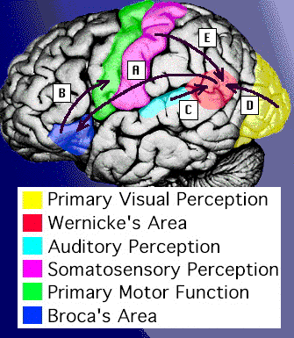
Ανατομια τησ λειτουργιασ του λογου
Αντίληψη προφορικού λόγου: οπίσθιο τμήμα άνω κροταφικής έλικας και έλικες του Heschl
Αντίληψη του γραπτού λόγου: γωνιώδης έλικα
Εκτελεστική περιοχή προφορικού λόγου (Broca)
Η περιοχή Broca και Wernicke συνδέονται μεταξύ τους με την τοξοειδή δεσμίδα

Slide 4
Εισαγωγη
Ετυμολογία: στερητικό α- και ρήμα φημί (=λέγω)
Διαταραχή στην αντίληψη και την έκφραση λέξεων σαν σύμβολα επικοινωνίας
Το νοητικό επίπεδο παραμένει ανέπαφο
Ο τύπος εξαρτάται από:
1) Τη φλοιώδη επικράτηση
2) Την εντόπιση της βλάβης
3) Το μέγεθος της βλάβης
4) Το χρόνο ανάρρωσης από οξεία βλάβη

Slide 5
Ταξινομηση
Αφασία Βroca
Αφασία Wernicke
Σφαιρική αφασία
Αφασία αποσύνδεσης:
1) Αφασία αγωγής
2) Διαφλοιώδης αφασία
3) Λεκτική κώφωση
4) Λεκτική τύφλωση
5) Αμιγής λεκτική βωβότητα
6) Ανομική αφασία
Υποφλοιώδεις αφασίες (θαλαμικές, ραβδωτοκαψικές)

Slide 6
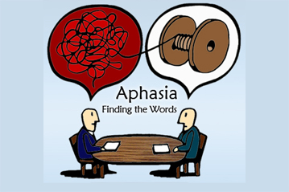
Εξεταση διαταραχων λογου
Αυθόρμητος λόγος (κλινική συνέντευξη, κατευθυνόμενη συζήτηση)
Κατονομασία
Ακουστική κατανόηση
Επανάληψη
Ανάγνωση (ανάγνωση γραπτού κειμένου φωναχτά, καταγραφή γραπτού λόγου)
Γραφή (αυθόρμητη, με υπαγόρευση, αντιγραφή)

Slide 7
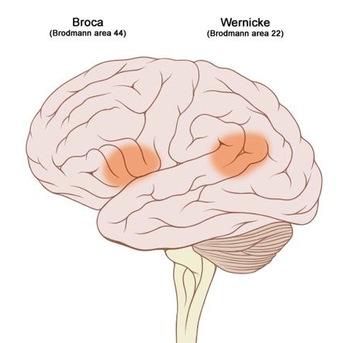
Αφασια Broca
Αίτια: απόφραξη άνω κλάδου μέσης εγκεφαλικής αρτηρίας, τραυματικές, φλεγμονώδεις, νεοπλασματικές ή εκφυλιστικού τύπου βλάβες
Εντόπιση: οπίσθιο τμήμα κάτω και μέσης μετωπιαίας έλικας του επικρατούς ημισφαιρίου

Slide 8
Κλινικη εικονα
Εκπομπή λόγου: δυσχέρεια στην εκφορά, μη ρέουσα, αργή με προσπάθεια, ποσοτική μείωση του λόγου, βραδύτητα στη ροή των λέξεων, ψευδοβουβώτητα, εκνευρισμός
Αντίληψη: φυσιολογική
Επανάληψη: διαταραγμένη
Κατονομασία: διαταραγμένη
Ανάγνωση: δυσχερής
Γραφή: δυσχερής
Συνοδά: δεξιά ημιπάρεση, απραξία, κατάθλιψη

Slide 9
Αφασια wernicke
Αίτια: απόφραξη κάτω κλάδου μέσης εγκεφαλικής αρτηρίας, τραύμα, νεόπλασμα, απόστημα
Εντόπιση: οπίσθια περιοχή σχισμής του Sylvius (άνω κροταφική και υπερχείλιος έλικα του επικρατούς ημισφαιρίου)

Slide 10
Κλινικη εικονα
Εκπομπή λόγου: χωρίς διστακτικότητα, ρέουσα, λογόρροια, ασυνάρτητη, νεολογισμοί, «γλωσσική σαλάτα»
Αντίληψη: διαταραγμένη
Επανάληψη: διαταραγμένη
Κατονομασία: διαταραγμένη
Ανάγνωση: διαταραγμένη
Γραφή: διαταραγμένη (ανούσιες και διάσπαρτες σωστές λέξεις)
Συνοδά: ομώνυμη τεταρτοκυκλική ή ολική ημιανοψία, άγχος

Slide 11
Σφαιρικη αφασια
Αίτια: απόφραξη αριστερής έσω καρωτίδας ή μέσης εγκεφαλικής αρτηρίας, αιμορραγία, νεόπλασμα
Εντόπιση: εκτεταμένες βλάβες γύρω από τη σχισμή του Silvius (περιοχή Broca και Wernicke)

Slide 12
Κλινικη εικονα
Εκπομπή λόγου: μόνο μερικές λέξεις ή συνηθισμένες φράσεις
Αντίληψη: μόνο μερικές λέξεις ή φράσεις
Επανάληψη: διαταραγμένη
Κατονομασία: διαταραγμένη
Ανάγνωση: διαταραγμένη
Γραφή: διαταραγμένη
Συνοδά: δεξιά ημιπληγία, ημιαναισθησία, ημιανοψία

Slide 13
Αφασια αγωγησ
Αίτια: απόφραξη ανίοντος βρεγματικού ή οπισθίου κροταφικού κλάδου της μέσης εγκεφαλικής αρτηρίας, νεόπλασμα, τραύμα
Εντόπιση: υπερχείλια έλικα ή κύριος ακουστικός φλοιός ή γύρω από τη σχισμή του Silvius

Slide 15
Κλινικη εικονα
Εκπομπή λόγου: ευχερής ομιλία, καλή ροή, καλή άρθρωση, δυσνόητη από παραφασίες και νεολογισμούς
Αντίληψη: καλή
Επανάληψη: διαταραγμένη (παραφασίες)
Κατονομασία: διαταραγμένη
Ανάγνωση: παραφασίες στη μεγαλόφωνη ανάγνωση
Γραφή: διαταραγμένη
Συνοδά: δεξιά ημιπάρεση, ημιυπαισθησία, ημιανοψία

Slide 16
Διαφλοιωδησ αφασια
Αίτια: παρατεταμένη υπόταση, ανοξαιμική ισχαιμική βλάβη, δηλητηρίαση με CO
Εντόπιση: ζώνες οριακής αιμάτωσης μεταξύ πρόσθιας και μέσης εγκεφαλικής αρτηρίας (κινητική) ή μεταξύ μέσης και οπίσθιας εγκεφαλικής (αισθητική)
Κύριο χαρακτηριστικό: επανάληψη ανέπαφη

Slide 17
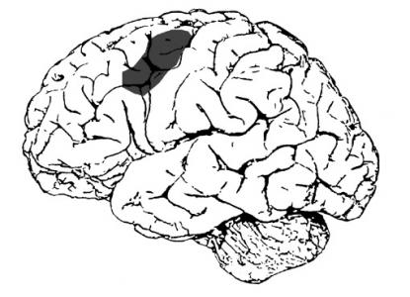
Διαφλοιωδησ κινητικη αφασια
Εκπομπή λόγου: αδύνατη, παράγει μόνο ήχους ή συλλαβές
Αντίληψη: σχετικά διατηρημένη
Επανάληψη: δεν επηρεάζεται
Κατονομασία: διαταραγμένη
Ανάγνωση: ίσως διαταραγμένη
Γραφή: ίσως διαταραγμένη

Slide 18
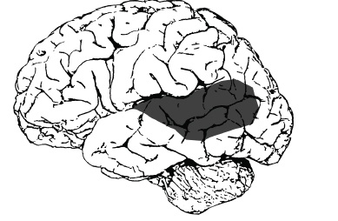
Διαφλοιωδησ αισθητικη αφασια
Εκπομπή λόγου: ευχερής με παραφασίες, ανομία, κενές περιεχομένου παραφασίες
Αντίληψη: διαταραγμένη
Επανάληψη: διατηρείται
(«δίκην παπαγάλου»)
Κατονομασία: ανομία
Ανάγνωση: αδύνατη
Γραφή: αδύνατη
Συνοδά: παροδική οπτική αγνωσία, ημιανοψία

Slide 19
Λεκτικη κωφωση
Αίτια: διακοπή των συνδέσεων ανάμεσα στον πρωτογενή ακουστικό φλοιό και τις συνειρμικές περιοχές του οπισθίου – άνω τμήματος του κροταφικού λοβού
Εκπομπή λόγου: ευχερής με μερικές παραφασίες
Αντίληψη: διαταραγμένη για τον προφορικό λόγο, φυσιολογική για το γραπτό, καλή αντίληψη μη λεκτικών ήχων, ισχυρίζονται ότι δεν ακούνε
Επανάληψη: διαταραγμένη
Κατονομασία: φυσιολογική
Ανάγνωση: διατηρείται
Γραφή: αδύνατη καθ’ υπαγόρευση, φυσιολογική αυτόματη

Slide 20
Λεκτικη τυφλωση
Εντόπιση: αριστερός οπτικός φλοιός και γονατοπληκτραία οδός αριστερά, σύνδεση δεξιού οπτικού με την αριστερή γωνιώδη έλικα στην περιοχή του σπληνίου του μεσολοβίου
Εκπομπή λόγου: φυσιολογική
Αντίληψη: φυσιολογική για τον προφορικό λόγο, αδυναμία αντίληψης γραπτού και ονομασίας των χρωμάτων
Επανάληψη: φυσιολογική
Κατονομασία: φυσιολογική
Γραφή: αυθόρμητη και καθ’ υπαγόρευση φυσιολογική
Συνοδά: δεξιά ημιανοψία

Slide 21
Αμιγησ λεκτικη βωβοτητα (αφημια)
Εκπομπή λόγου: αδύνατη
Αντίληψη: φυσιολογική
Επανάληψη: διατηρείται
Ανάγνωση: μπορεί να διαβάσει σιωπηλά
Γραφή: φυσιολογική
Αίτια: πιθανή βλάβη στην περιοχή Broca
Χαρακτηριστική παροδικότητα

Slide 22
Ανομικη (αμνησιακη) αφασια
Εκπομπή λόγου: παύσεις, αναζήτηση λέξεων, περιφραστική ομιλία
Αντίληψη: φυσιολογική
Επανάληψη: φυσιολογική
Κατονομασία: αδύνατη (μπορεί να πει τη χρήση τους, αναγνωρίζει το σωστό αντικείμενο, φυσιολογική ανάκληση γραμμάτων ή ψηφίων)
Ανάγνωση, γραφή: φυσιολογική
Αίτια: νεόπλασμα, ερπητική εγκεφαλίτιδα
Εντόπιση: οπίσθιος κροταφικός λοβός ή μέση κροταφική έλικα

Slide 24
Υποφλοιωδεισ αφασιεσ
Θαλαμική αφασία
Εκπομπή λόγου: μειωμένη ή αλαλία, στην ανάρρωση μειωμένη ομιλία, παραφασική, ακατάληπτη
Αντίληψη: διαταραγμένη
Επανάληψη: φυσιολογική
Ανάγνωση, γραφή: μπορεί να επηρεαστούν
Πλήρης ανάρρωση σε διάστημα ημερών

Slide 25
Υποφλοιωδεισ αφασιεσ
Βλάβη ραβδωτο – καψικής περιοχής αριστερά
Εκπομπή λόγου: μη ευχερής, δυσαρθρική, παραφασική
Αντίληψη: διαταραγμένη
Επανάληψη: διαταραγμένη
Κατονομασία: διαταραγμένη
Ανάγνωση: μπορεί να επηρεαστεί
Γραφή: μπορεί να επηρεαστεί
Βραδύτερη αποκατάσταση από τη θαλαμική

Slide 26
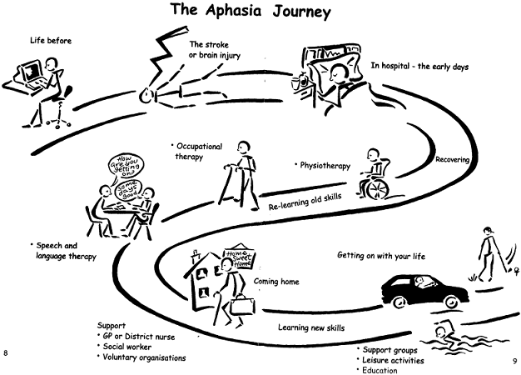

Slide 27
Θεραπεια
Θεραπεία για βελτίωση των «αναπηριών» (impairment – based therapies)
1. Βελτίωση των γλωσσικών λειτουργιών
2. Δραστηριότητες διεγείρουν άμεσα συγκεκριμένες δεξιότητες (ανάγνωση, γραφή, προφορικός λόγος, ακουστική αντίληψη)
Θεραπεία για βελτίωση της επικοινωνίας (communication based therapies)
1. Βελτίωση επικοινωνίας και ενθάρρυνση
2. Αληθινή αλληλεπίδραση

Slide 28
Προγνωση
Εξαρτάται από την περιοχή του ενδεχόμενου τραύματος
Καλύτερη σε νέους και σε λιγότερο εκτεταμένες βλάβες
Συνήθως οι διαταραχές αντίληψης βελτιώνονται πιο εύκολα από τις διαταραχές έκφρασης του λόγου

Slide 29
Βιβλιογραφια
www.strokeassociation.org
www.cdc.gov/nchs/fastats/stroke.html
en.wikipedia.org
Νευρολογία, Επιτομή θεωρίας και πράξης, Δημήτρης Βασιλόπουλος
emedicine.medscape.com

Slide 30
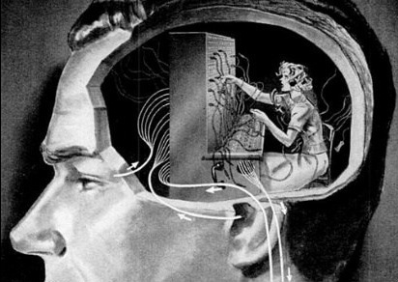
Ευχαριστω για την προσοχη σασ!

